Slide 1
第11章
软件项目管理与计划
广东工业大学计算机学院

Slide 2
11.1 软件项目管理概述
11.1.1 软件管理的对象
在软件项目管理中，重要的是人、问题和过程三者。其中人是最重要的管理对象，因为软件工程是人的智力密集的劳动。
组成一个软件工程的开发项目的人员有以下几类：
（1）高级管理者：负责确定软件的问题。
（2）项目技术管理者：管理软件开发人员。
（3）开发人员：软件开发的专门的技术人员。
（4）客户：负责说明软件需求的人员。
（5）最终用户：最终使用软件的人员。
广东工业大学计算机学院

Slide 3
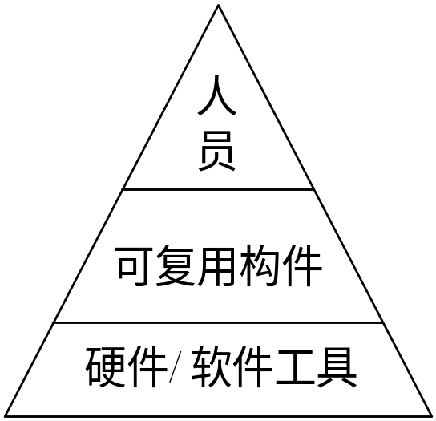
11.1.2 软件开发中的资源
软件项目计划的第二个任务是对完成该软件项目所需的资源进行估算。
图11-1 软件开发所需的资源
广东工业大学计算机学院

Slide 4

1. 人力资源是最重要的资源
在安排开发活动时必须考虑人员的技术水平、专业、人数以及在开发过程各阶段中对各种人员的需要。
对一些规模较大的项目，在整个软件生存期中，各种人员的参与情况是不一样的。如图11-2所示
图11-2 管理人员与技术人员的参与情况
广东工业大学计算机学院

Slide 5
2. 硬件/软件资源
硬件是作为软件开发项目的一种工具而投入的。在软件项目计划期间，考虑三种硬件资源：
（1）宿主机（Host machine）——软件开发时使用的计算机及外围设备。
（2）目标机（Target machine）——运行已开发成功软件的计算机及外围设备。
（3）其他硬件设备——专用软件开发时需要的特殊硬件资源。
宿主机连同必要的软件工具构成软件开发系统。
软件资源包括用于开发的运行平台、各种CASE工具可以帮助分析和设计软件、开发程序所有的编程语言等。
广东工业大学计算机学院

Slide 6
3. 可复用构件资源
为了促成软件的复用，以提高软件的生产率和软件产品的质量，可建立可复用的软件部件库。根据需要，对软件部件稍做加工，就可以构成一些大的软件包。这要求这些软件部件应加以编目，以利于引用，并进行标准化和确认，以利于应用和集成。
遗憾的是，在计划阶段，人们往往忽视软件资源。直到软件工程过程的开发阶段，软件资源成为一个重大问题时才引起人们的重视。最好是尽早确定软件资源的需求，这样可以对各种候选方案进行技术评价，并及时地获取这些软件。
广东工业大学计算机学院

Slide 7
11.1.3 分解技术
当一个待解决的问题过于复杂时，可以把它进一步分解，直到分解后的子问题变得容易解决为止。然后，分别解决每一个子问题，并将这些子问题的解答综合起来，从而得到原问题的解答。
广东工业大学计算机学院

Slide 8
11.2 项目管理过程
软件项目管理的对象是软件工程项目。它所涉及的范围覆盖了整个软件工程过程。
1. 启动一个软件项目
2. 成本估算
3. 风险分析
4. 进度安排
5. 追踪和控制
广东工业大学计算机学院

Slide 9
11.3 软件开发成本估算
11.3.1 软件开发成本估算方法
1. 自顶向下的估算方法
这种方法的想法是从项目的整体出发，进行类推。
表11-1 软件开发各阶段工作量的分配
软件库存情况更新 开发者W.Ward 日期2/8/82
阶段 | 项目任务 | 工作量分布（1/53） | 小计（1/53）
计划和需求划内 | 软件需求定义 | 5 | 6
 | 开发计划 | 1
产品设计 | 产品设计 | 6 | 10
 | 初步的用户手册 | 3
 | 测试计划 | 1
详细设计 | 详细PDL描述 | 4 | 12
 | 数据定义 | 4
 | 测试数据及过程设计 | 2
 | 正式的用户手册 | 2
编码与单元测试 | 编码 | 6 | 16
 | 单元测试结果 | 10
组装与联合测试 | 按实际情况编写文档 | 4 | 9
 | 组装与测试 | 5
总计 |  |  | 53
广东工业大学计算机学院

Slide 10
2. 自底向上的估算法
这种方法的想法是把待开发的软件细分，直到每一个子任务都已经明确所需要的开发工作量，然后把它们加起来，得到软件开发的总工作量。
这是一种常见的估算方法。它的优点是估算各个部分的准确性高。缺点是缺少各项子任务之间相互联系所需要的工作量，还缺少许多与软件开发有关的系统级工作量（配置管理、质量管理、项目管理）。所以往往估算值偏低，必须用其他方法进行检验和校正。
3. 差别估算法
这种方法综合了上述两种方法的优点，其想法是把待开发的软件项目与过去已完成的软件项目进行类比，从其开发的各个子任务中区分出类似的部分和不同的部分。类似的部分按实际量进行计算，不同的部分则采用相应的方法进行估算。这种方法的优点是可以提高估算的准确度，缺点是不容易明确“类似”的界限。
广东工业大学计算机学院

Slide 11
11.3.2 软件开发成本估算的经验模型
1. IBM模型
1977年，Walston和Felix总结了IBM联合系统分部（FSD）负责的60个项目的数据。其中各项目的源代码行数从400行到467000行，开发工作量从12PM到11758PM，共使用29种不同语言和66种计算机。利用最小二乘法拟合，得到如下估算公式：
E = 5.2×L0.19 D = 4.1×L0.36 = 17.47×E0.35
S = 0.54×E0.6 DOC = 49×L1.01
其中，L是源代码行数（以KLOC计），E是工作量（以PM计），D是项目持续时间（以月计），S是人员需要量（以人计），DOC是文档数量（以页计）。因此估算出了源代码的数量，就可以对工作量、文档数量等进行估算了。
IBM模型是一个静态单变量模型，它利用已估算的特性，例如源代码行数，来估算各种资源的需要量。IBM模型是一个静态单变量模型，但不是一个通用公式。在应用中有时要根据具体实际情况，对公式中的参数进行修改。
广东工业大学计算机学院

Slide 12
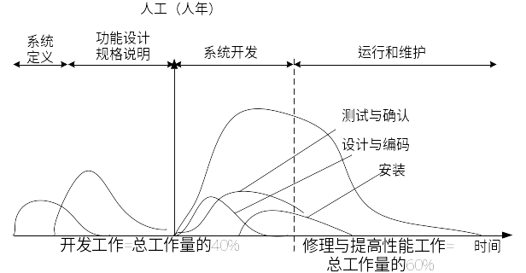
2. Putnam模型
这是1978年Putnam提出的模型，是一种动态多变量模型。该模型的基础是假定在软件开发的整个生存期中工作量有特定的分布。它把项目的资源需求当做时间的函数。根据对一些大型项目的统计分析，软件开发工作量分布可用如图11-3所示的曲线表示。
图11-3 大型项目的工作量分布情况
广东工业大学计算机学院

Slide 13
如图11-3所示中的曲线被称为Rayleigh-Norden曲线。利用该曲线得到如下的经验公式：
L=Ck·K1/3·td4/3
其中，td是开发持续时间（以年计），K是软件开发与维护在内的整个生存期所花费的工作量（以人年计），L是源代码行数（以LOC计），Ck是技术状态常数，它反映出“妨碍程序员进展的限制”，并因开发环境而异。
广东工业大学计算机学院

Slide 14
3. COCOMO模型（Constructive Cost Model）
Barry Boehm提出的一种软件估算模型的层次体系，称为结构型成本估算模型。是一种比较精确、易于使用的综合成本估算方法。
该模型分为三个层次：
基本的COCOMO模型：只是将工作量（成本）作为程序规模的函数进行计算。
中级的COCOMO模型：除了工作量以外，还将对产品、硬件、人员及项目属性的主观评价作为“成本驱动因子”加入估算模型中。
高级的COCOMO模型：除了中级模型的因素外，还加入了成本驱动因子对软件开发的每一个过程的影响的评估。
广东工业大学计算机学院

Slide 15
COCOMO规定了三种项目属性：
（1）组织型（Organic）：较小、较简单的软件项目。项目组人员经验丰富，对软件的使用环境很熟悉，受硬件的约束较少，程序的规模不是很大（＜5万行）。
（2）嵌入型（Embadded）：此种软件要求在紧密联系的硬件、软件和操作的限制条件下运行的软件。比如航天用控制系统属此种类型。
（3）半独立型（Semidetached）：对此种软件的要求介于上述两种软件之间，但软件规模和复杂性都属于中等以上，最大可达30万行。例如，大多数事务处理系统属此种类型。
广东工业大学计算机学院

Slide 16
基本的COCOMO模型的估计方式
E = a*KLOCb
D = c*Ed
E是以人月为单位的工作量，D是以月表示的开发时间，KLOC是项目的代码行（以千行为单位），a、b、c、d是系数，如表11-2所示。
软件项目 | a | b | c | d
组织型 | 2.4 | 1.05 | 2.5 | 0.38
半独立型 | 3.0 | 1.12 | 2.5 | 0.35
嵌入型 | 3.6 | 1.20 | 2.5 | 0.32
广东工业大学计算机学院

Slide 17
11.4 风险分析
风险含义
在软件工程的环境中考虑时，风险的含义一是关心未来，风险是否会导致软件项目失败；二是关心变化，在用户需求、开发技术、目标机器，以及所有其他与项目有关的实体中会发生的变化？三是必须解决选择问题：应当采用什么方法和工具，应当配备多少人力，在质量上强调到什么程度才满足要求？
风险分析实际上是4个不同的活动：风险识别、风险估算、风险评价和风险驾驭。
广东工业大学计算机学院

Slide 18
11.4.1 风险识别
可用不同的方法对风险进行分类。
从宏观上来看，可将风险分为项目风险、技术风险和商业风险。项目风险包括潜在的预算、进度、个人（包括人员和组织）、资源用户和需求方面的问题，以及它们对软件项目的影响。技术风险包括潜在的设计、实现、接口、检验和维护方面的问题。此外，规格说明的多义性、技术上的不确定性、技术陈旧、最新技术（不成熟）也是风险因素。
广东工业大学计算机学院

Slide 19
商业风险主要有以下几种：
（1）建立的软件虽然很优秀但不是真正所想要的（市场风险）。
（2）建立的软件不适用整个软件产品战略。
（3）销售部门不清楚如何推销这种软件。
（4）失去上级管理部门的支持。
（5）失去预算或人员的承诺（预算风险）。
（6）最终用户的水平。
风险识别就是要识别属于上述类型中某些特定项目的风险。
Boehm建议的方法是使用一个“风险项目检查表”，列出所有可能的与每一个风险因素有关的提问。
对于这些提问，通过判定分析或假设分析，给出确定的回答，就可以帮助管理计划人员估算风险的影响。
广东工业大学计算机学院

Slide 20
11.4.2 风险估算
风险估算，又叫风险预测。使用两种方法来估计每一种风险发生的可能性和概率。通常，项目计划人员与管理人员、技术人员一起，进行4种风险估算活动：
（1）建立一个尺度或标准来表示一个风险的可能性。
（2）描述风险的结果。
（3）估计风险对项目和产品的影响。
（4）确定风险估计的正确性。
可以通过检查风险表来度量各种风险。尺度可以用布尔值、定性的、或定量的方式定义。
最后，根据已掌握的风险对项目的影响，可以给风险加权，并把它们安排到一个优先队列中。
广东工业大学计算机学院

Slide 21
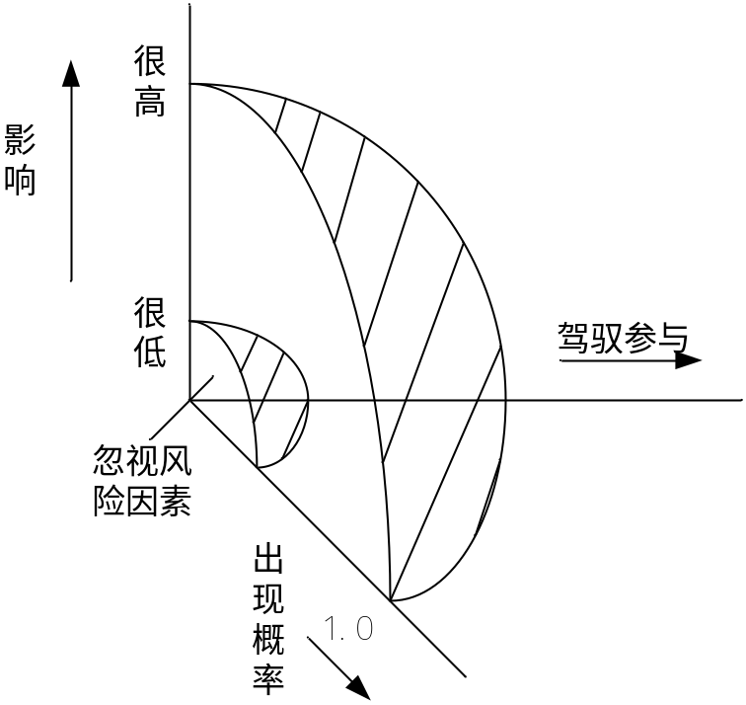
如图11-4所示，风险影响和出现概率对驾驭参与有不同的影响。
图11-4 风险与驾驭参与
广东工业大学计算机学院

Slide 22
11.4.3 风险评价
在风险分析过程中进行风险评价的时候，应当建立一个三元组：
[ri，li，xi]
其中，ri是风险，li是风险出现的可能性（概率），而xi是风险的影响。在做风险评价时，应当进一步检验在风险估计时所得到的估计的准确性，尝试对已暴露的风险进行优先排队，并着手考虑控制和（或）消除可能出现风险的方法。
广东工业大学计算机学院

Slide 23
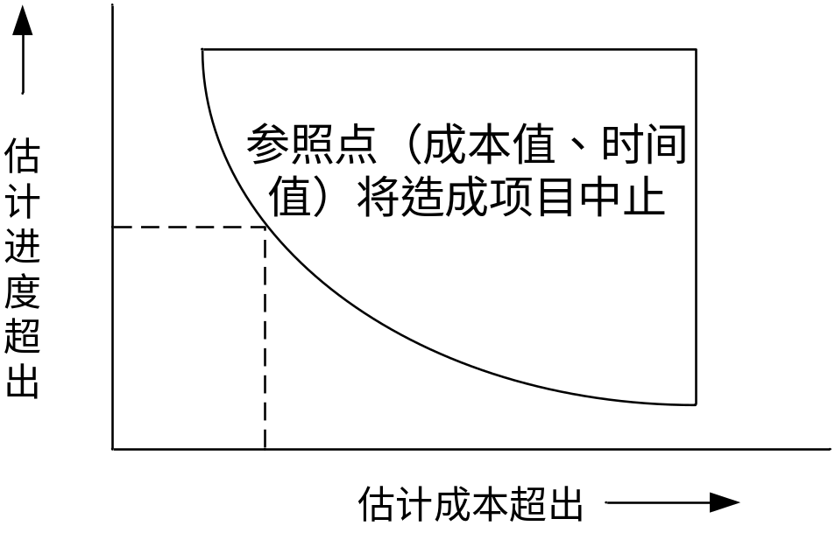
风险参照水准
一个对风险评价很有用的技术就是定义风险参照水准。
如果因为风险的一个组合引出造成项目成本和进度超出的问题，将有一个水准（在图中用曲线表示），当超出时，将导致项目终止（图中封闭区域）。
图11-5 风险参照水准
广东工业大学计算机学院

Slide 24
风险评价的步骤
多数情况中，参照点不是一条平滑的曲线，而是一个区域，这个区域可能是易变动的区域，在这些区域内想要作出基于参照值组合的管理判断往往是不准确的。因此，在做风险评价时，按以下步骤执行：
（1）为项目定义风险参照水准。
（2）尝试找出在每个[ri，li，xi]和每个参照水准之间的关系。
（3）预测参照点，定义一个终止区域，用一条曲线或一些易变动区域来界定。
（4）努力预测复合的风险组合将如何形成一个参照水准。
广东工业大学计算机学院

Slide 25
11.4.4 风险驾驭和监控
风险驾驭步骤：
（1）与现在在职的人员协商，确定人员流动的原因（如工作条件差、收入低、人才市场竞争等）。
（2）在项目开始之前，把缓解这些原因（避开风险）的工作列入已拟定的驾驭计划中。
（3）当项目启动时，做好人员流动会出现的准备。采取一些办法以确保人员一旦离开时项目仍能继续（削弱风险）。
（4）建立项目组，以使大家都了解有关开发活动的信息。
（5）制定文档标准，并建立一种机制以保证文档能够及时产生。
（6）对所有工作组织细致的评审（以使更多的人能够按计划进度来完成自己的工作）。
（7）对每一个关键性的技术人员，要培养后备人员。
广东工业大学计算机学院

Slide 26
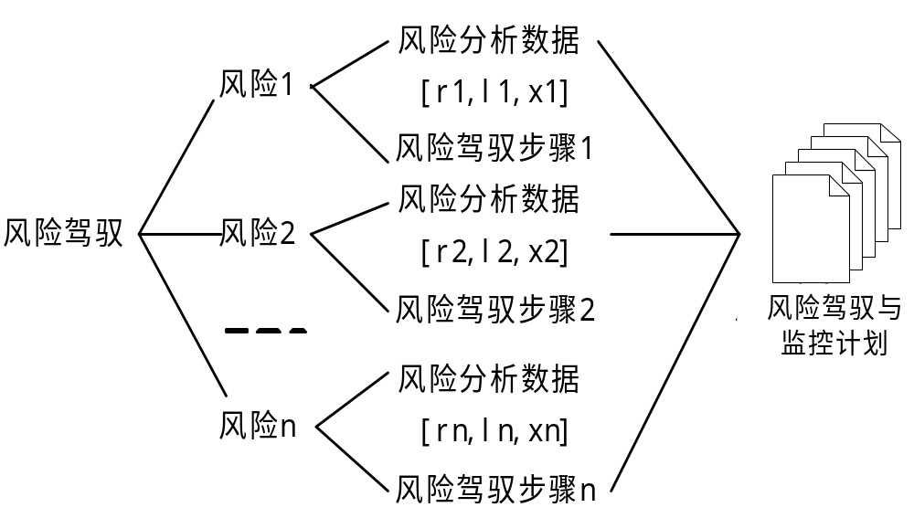
图11-6表示风险驾驭步骤要写进风险驾驭与监控计划RMMP（Risk Management and Monitoring Plan）。RMMP记叙了风险分析的全部工作。
图11-6 风险驾驭与监控
广东工业大学计算机学院

Slide 27
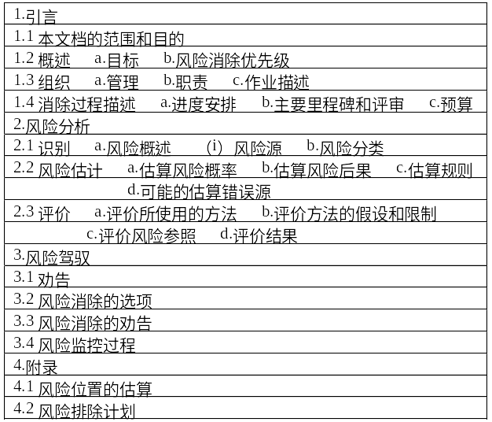
RMMP的主要内容
图11-7 风险驾驭与监控计划概要
广东工业大学计算机学院

Slide 28
风险监控的三个主要目标
（1）判断一个预测的风险事实上是否发生了。
（2）确保针对某个风险而制定的风险消除步骤正在合理地实施。
（3）收集可用于将来的风险分析的信息。
实际上，项目中发生的问题总能追踪到许多风险。风险监控的另一项工作就是要把“责任”（什么风险导致问题发生）分配到项目中去。虽然风险分析会增大成本，但是相对于因为严重的风险发生而没有采取有效的措施造成的项目损失来说，这些工作量花得值得。
广东工业大学计算机学院

Slide 29
11.5 进度安排
软件开发项目的进度安排有两种考虑方式：
（1）系统最终交付日期已经确定，软件开发部门必须在规定期限内完成。
（2）系统最终交付日期只确定了大致的年限，最后交付日期由软件开发部门确定。
广东工业大学计算机学院

Slide 30
11.5.1 软件开发小组人数与软件生产率
在软件开发中，生产率和人数往往是成反比的。在通常情况下，一个人的开发小组效率是最高的。主要的原因是减少了人员之间的通信和理解工作量。但是，不可能让一个人工作10年，而是让10个人工作1年去进行软件开发。因此，需要多人组成开发小组共同参加一个项目的开发。多个人开发同一个项目会产生通信问题，对接口、设计的理解。通信需花费时间和代价，降低软件生产率。
但是小组这种软件开发形式便于开展质量保证活动，可以获得更完善的软件分析与设计，从而减少因为软件分析引起的错误数，从而降低测试工作量。
广东工业大学计算机学院

Slide 31
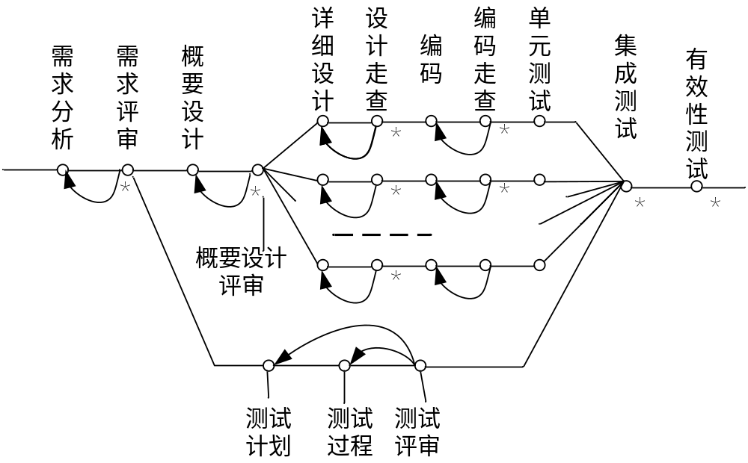
11.5.2 任务的确定与并行性
当参加同一个软件工程项目的人数不止一人的时候，开发工作就会出现并行情形。
图11-8 软件项目的并行性
广东工业大学计算机学院

Slide 32
11.5.3 制定开发进度计划
表11-3 进度分配百分比表
表11-4 更精确的进度分配表
阶段 | 需求分析 | 设计 | 编码与单元测试 | 组装与测试
占开发时间的百分比 | 10~30 | 17~27 | 25~60 | 16~28
总体类型 | 阶段分配 | 规模（KDSI）
 |  | 微型 ＜2 | 小型 8 | 中型 32 | 大型 128 | 特大型 512
组织型 | 计划与需求 设计 编码与单元测试 组装与测试 | 10 | 11 | 12 | 17
 |  | 19 | 19 | 19 | 19
 |  | 63 | 59 | 55 | 51
 |  | 18 | 11 | 26 | 30
半独立型 | 计划与需求 设计 编码与单元测试 组装与测试 | 16 | 18 | 20 | 11 | 24
 |  | 24 | 25 | 26 | 27 | 28
 |  | 56 | 52 | 48 | 44 | 40
 |  | 20 | 23 | 26 | 29 | 32
嵌入型 | 计划与需求 设计 编码与单元测试 组装与测试 | 24 | 28 | 32 | 36 | 40
 |  | 30 | 32 | 34 | 36 | 38
 |  | 48 | 44 | 40 | 36 | 32
 |  | 22 | 24 | 26 | 28 | 30
广东工业大学计算机学院

Slide 33
11.5.4 进度安排的图形方法
甘特图（Gantt Chart）是常用的多任务安排工具。用水平线段表示任务的工作阶段，用垂直线表示当前的执行情况；线段的起点和终点分别对应着任务的开工时间和完成时间；线段的长度表示完成任务所需的时间。
在甘特图中，任务完成的标准是以应交付的文档与通过评审为标准。因此在甘特图中，文档编制与评审是软件开发进度的里程碑。甘特图的优点是标明了各任务的计划进度和当前进度，能动态地反映软件开发进展情况。缺点是难以反映多个任务之间存在的复杂的逻辑关系。
广东工业大学计算机学院

Slide 34
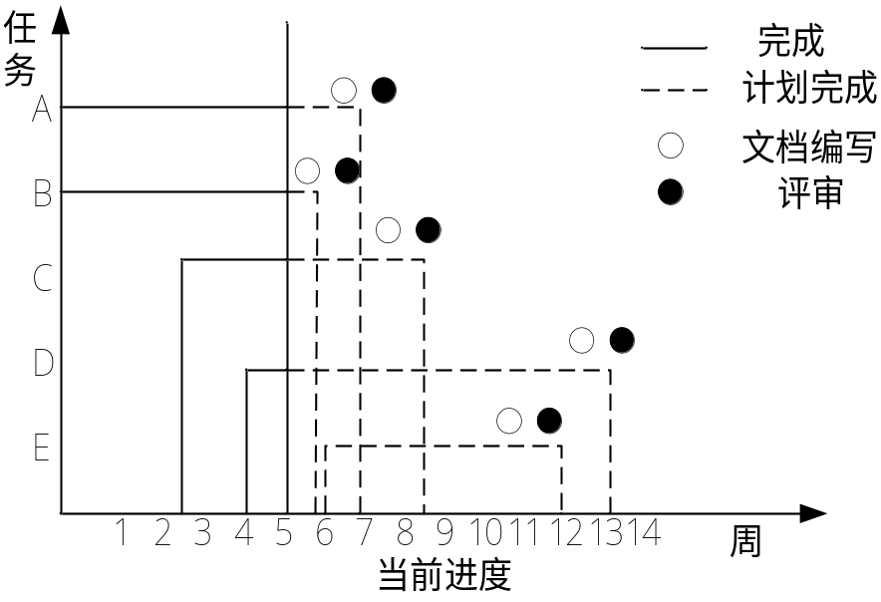
如图11-9所示给出一个具有5个任务的甘特图（任务名分别为A、B、C、D、E）。从甘特图上可以很清楚地看出各子任务在时间上的对比关系。
图11-9 甘特图
广东工业大学计算机学院

Slide 35
11.5.5 项目的追踪和控制
一件事情，无论计划做得多完美，如果没有严格的过程管理，执行不力，失败的可能性非常大。软件项目管理的一项重要工作就是在项目实施过程中进行追踪，对过程进行严格的控制。可以用以下不同的方式进行追踪：
（1）定期举行项目状态会议。在会上，每一位项目成员报告他的进展和遇到的问题。
（2）评价在软件工程中所产生的所有评审的结果。
（3）确定由项目的计划进度所安排的可能选择的正式的里程碑。
（4）比较在项目资源表中所列出的每一个项目任务的实际开始时间和计划开始时间。
（5）非正式地与开发人员交谈，以得到他们对开发进展和刚冒头的问题的客观评价。
广东工业大学计算机学院

Slide 36
11.6 软件项目的组织
11.6.1 软件项目管理的特点
1. 软件项目的特点
1）智力密集，可见性差
2）单件生产
3）劳动密集，自动化程度低
4）软件工作渗透了人的因素
广东工业大学计算机学院

Slide 37
2. 软件管理的主要职能
软件管理的主要职能包括：
（1）制定计划：规定待完成的任务、要求、资源、人力和进度等。
（2）建立组织：为实施计划，保证任务的完成，需要建立分工明确的责任制机构。
（3）配备人员：任用各种层次的技术人员和管理人员。
（4）指导：鼓励和动员软件人员完成所分配的工作。
（5）检验：对照计划或标准，监督和检查实施的情况。
广东工业大学计算机学院

Slide 38
11.6.2 软件项目组织的建立
建立一个好的组织来进行软件开发，是一切软件项目开发能够顺利进行的必要条件之一。
在建立软件开发的组织时，要注意：
（1）尽早落实责任：在软件项目工作的开始，就要指定专人负责。使他有权进行管理，并对任务的完成负全责。
（2）减少接口：在开发过程中，人与人之间的联系是必不可少的，组织应该有合理的分工、好的组织结构，以减少不必要通信。
（3）责权均衡：软件经理人员所负的责任不应比委任给他的权力还大。
广东工业大学计算机学院

Slide 39
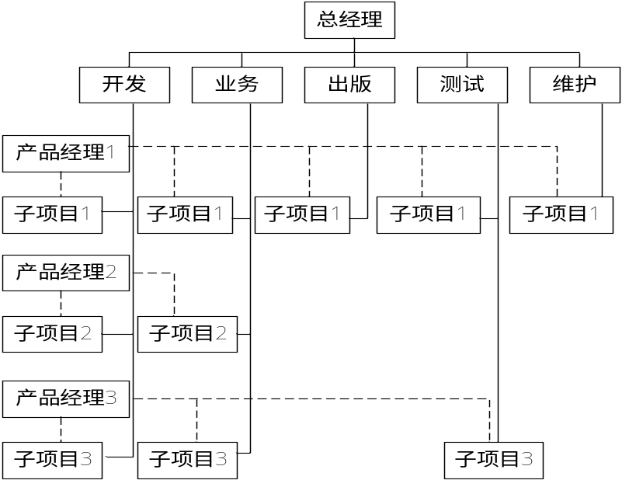
软件开发组织建立的三种模式
1. 按课题划分的模式（Project Format）
2. 按职能划分的模式（Functional Format）
3. 矩阵形模式（Matrix Format）
图11-10 软件开发组织的矩阵形模式
广东工业大学计算机学院

Slide 40
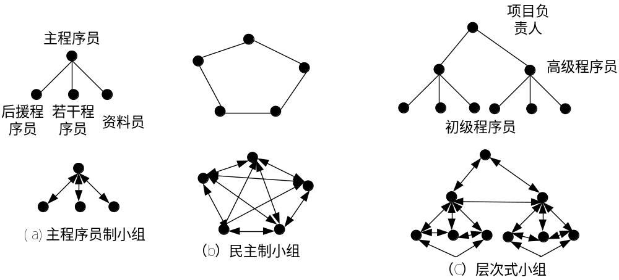
程序设计小组的组织形式：
在程序设计小组中典型的有三种组织形式。如图11-11所示，上排的三种为结构形式，下排的三种为通信路径
图11-11 三种不同的小组结构
广东工业大学计算机学院

Slide 41
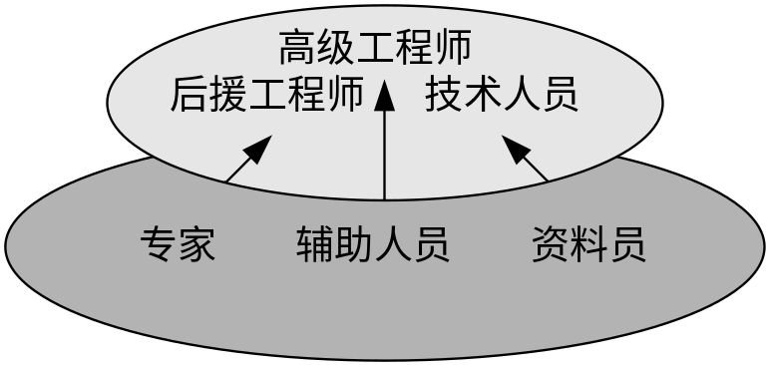
（1）主程序员制小组（Chief Programmer Team）
小组的核心由1位主程序员（高级工程师）、2至5位技术员、1位后援工程师组成，另外还可以有部分辅助人员（资料员）。
图11-12 主程序员小组的组织
主程序员制的开发小组强调主程序员与其他技术人员的直接联系，简化了技术人员之间的横向通信，如图11-11（a）所示。这种组织制度的工作效果的好坏很大程度上取决于主程序员的技术水平和管理才能。
广东工业大学计算机学院

Slide 42
（2）民主制小组（Democratic Team）
在民主制小组中也设置一位组长，但是每当遇到问题，组内成员之间可以平等地交换意见，如图11-11（b）所示。
工作目标的制定及做出决定都由全体成员参加。这种组织形式强调发挥小组每个成员的积极性、主动精神和协作精神。缺点是会削弱了个人责任心和必要的权威作用。这种组织形式适合于研制时间长、开发难度大的项目。
广东工业大学计算机学院

Slide 43
（3）层次式小组（Hierarchical Team）
如图11-11（c）所示，在层次式小组中，组内人员分为三级：组长（项目负责人）1人负责全组工作。他直接领导2～3名高级程序员，每位高级程序员通过基层小组，管理若干位程序员。这种组织结构特点比较适合的项目就是层次结构状的课题，可以按组织形式划分课题，然后把子项目分配给基层小组，由基层小组完成。对于大型项目，可以通过层次式划分将项目需要划分成若干层，因此，大型软件项目的开发比较适合于这种组织方式。
在实际应用中，组织形式并不是一成不变的，可以根据问题的特点调整。但是调整的幅度过大，会造成成员之间的交流不顺。
总之，软件开发小组的主要目的是发挥集体的力量进行软件研制。因此，小组培养从“全局”的观点出发进行程序设计，消除软件的“个人”性质，并促进更充分的复审，小组提倡在共同工作中互相学习从而改善软件的质量。
广东工业大学计算机学院

Slide 44
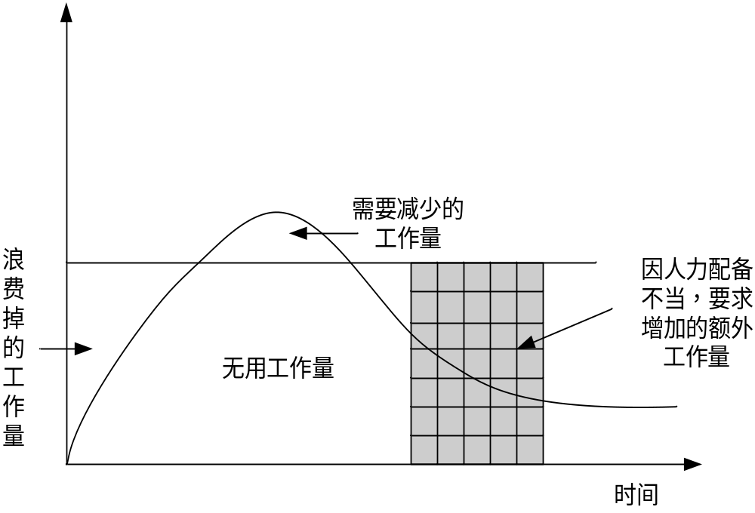
11.6.3 人员配备
图11-13 软件项目人力配备情况
广东工业大学计算机学院

Slide 45
配备人员时应该遵循如下的原则
根据软件开发各阶段对人力的需求情况，配备人员时应该遵循如下的原则：
（1）重质量：软件项目是技术性很强的工作，任用少量有实践经验、有能力的人员去完成关键性的任务，常常要比使用较多的经验不足的人员要更有效。
（2）重培训：花力气培养所需的技术人员和管理人员是有效解决人员问题的好方法。
（3）双阶段提升：人员的提升应分别按技术职务和管理职务进行，不能混在一起。
广东工业大学计算机学院

Slide 46
1. 对项目经理人员的要求
软件经理人员是工作的组织者，他的管理能力的强弱是项目成败的关键。除去一般的管理要求外，他应具有以下能力：
（1）把用户提出的非技术性要求加以整理提炼，以技术说明书形式转告给分析员和测试员。
（2）能说服用户放弃一些不切实际的要求，以便保证合理的要求得以满足。
（3）能够综合用户的需求，归结为“需要什么”，“要解决什么问题”。
（4）同用户和上级有很强的沟通能力，能清晰明白地了解对方的思想和表达自己的思想。
广东工业大学计算机学院

Slide 47
2. 评价人员的条件
（1）牢固掌握计算机软件的基本知识和技能。
（2）善于分析和综合问题，具有严密的逻辑思维能力。
（3）工作踏实、细致，不靠碰运气，遵循标准和规范，具有严格的科学作风。
（4）工作中表现出有耐心、有毅力、有责任心。
（5）善于听取别人的意见，善于与周围人员团结协作，建立良好的人际关系。
（6）具有良好的书面和口头表达能力。
广东工业大学计算机学院

Slide 48
小结
本章主要介绍了软件项目管理。一个好的项目管理方法对软件开发的成功是至关重要的。软件的项目管理有它自己的特点，主要体现在软件开发是一个智力密集、单件生产、劳动密集的活动，并且人的因素在其中有着重要的地位。软件项目管理的过程主要包括启动一个软件项目，对软件开发做风险估计，并采取各种策略驾驭和避免风险，保证软件的成功，准确估计软件的开发成本，制定软件开发计划的进度安排，在开发后对进度进行严格的控制，保证软件能按计划进行。
到目前为止，对软件的成本的估算都是建立在各种经验模型上的，只要估计的成本和实际成本相差不过20%，估计的工作量和实际工作量的差别不到30%，就已经对软件的项目管理有很大的帮助了。
要驾驭风险，首先要识别风险。通过对风险分类，并检查各种风险项目来识别风险，对风险的重要性要进行评估，并对重要的20%的风险要建立风险驾驭策略。
对进度的控制也是项目管理的重要内容，制定计划后，用图形制定进度表是一种直观的方法，项目开始后，要经常使用各种方法对进度进行追踪、控制，并进行各种资源的调配，保证项目按计划完成。
广东工业大学计算机学院

Slide 49
谢谢
广东工业大学计算机学院

